Slide 1
基于多种方式实现的2022年手游用户满意度分析
20201060287 李昂

Slide 2

目录
一、引入
二、实验说明
三、模型讲解
四、结果分析

Slide 3
引入
TapTap平台：
TapTap是中国大陆的游戏玩家互动社区，也是一个游戏推荐平台。易玩(上海)网络科技有限公司，实际负责 TapTap 网页版、客户端开发和运营维护。
借助 TapTap ，玩家可以通过官方渠道免费下载手机游戏，或付费购买手机游戏与服务。玩家亦可评价、讨论游戏，在社区中与其他玩家交流。TapTap 被认为是中国最大的手机游戏社区。截止2021年，TapTap 中国版的平均月活跃用户为2867.1万人，海外版的平均月活跃用户为1318.3万人。

Slide 4
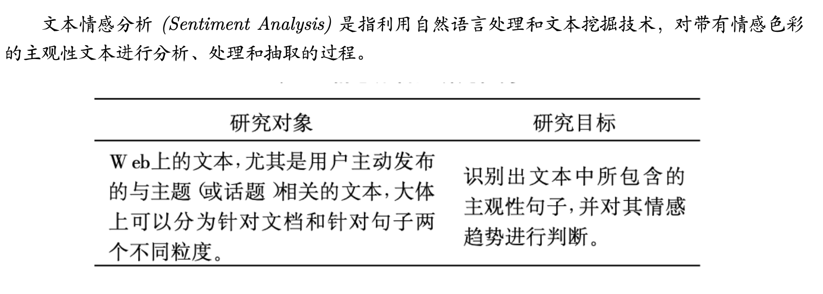
引入

Slide 5
引入
情感分析的目标是通过自然语言处理和机器学习技术，自动识别和分类文本中的情感倾向，如正面、负面或中性。这项技术的应用范围广泛，不仅限于用户评论，还包括社交媒体上的帖子、新闻报道、市场调研数据等。
本实验依据中文游戏平台 Taptap 用户的评论，分析中国手游用户对手机游戏的满意度。

Slide 6
引入
按照文本的颗粒度，文本情感分析可以划分为针对文本中的词、句子、篇章三个级别的识别与分析。
词的情感分析
基于词的情感分析研究主要有情感词抽取，情感词判定，语料库与情感词典的研究等。
句子的情感分析
综合了情感词的分析结果，给出全句的情感分析的完整结果
篇章的情感分析
需要综合篇章的各个粒度下的情感分析结果，结合上下文和领域知识库做出判断。

Slide 7
实验说明
一、数据集
review | sentiment
模仿堡垒之夜就算了......可是这手感，这画质，能登陆TapTap？ | 0
我觉得张飞骂吕布的话特别适合用在这款游戏上，人家至少没改名字，你tm姓和名字都改了，直接引起了我的世界和迷你世界两个游戏玩家的愤怒，这游戏过不了多久就会凉了！ | 0
狼人杀铁粉，这块狼人杀内测的时候有幸玩过，画风很喜欢，让人欢快不压抑，游戏体验流畅 | 1

Slide 8
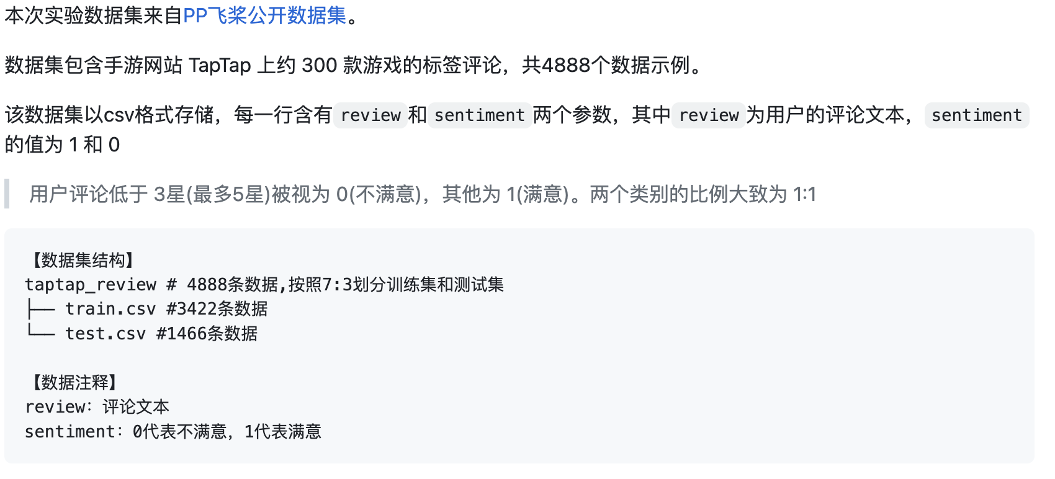
实验说明
一、数据集

Slide 9
实验说明
二、实验设备
本实验设备为MacBook Pro (M1 Apple Silicon)，系统为macOS Ventura 13.2
由于硬件兼容问题，没有测试Windows系统，但理论上可以运行。
本实验的TensorFlow为ARM版本，由于版本原因，可能会出现一些警告但
不影响运行。

Slide 10
实验说明
三、开源地址
https://github.com/anglee2002/SentimentAnalysis

Slide 11
模型讲解
一、模型选择
（1）情感词典
BosonNLP情感词典
（2）机器学习
支持向量机
朴素贝叶斯
Adaboost
（3）深度学习
Bi-LSTM
Bi-LSTM with Attention
Fine Tuned Bert

Slide 12
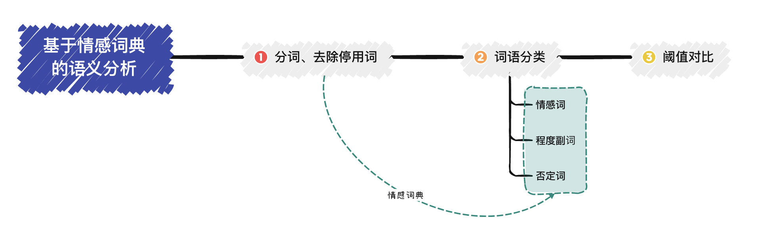
模型讲解
一、基于情感词典的方法

Slide 13
模型讲解
一、基于情感词典的方法
例：
另外，我也特别喜欢玩《元神》！
1. 分词、去除停用词
另外，我，也，特别，喜欢，玩，元神
2. 词语分类
情感词：喜欢（权值为：1.0000）
否定词：无
程度副词：特别（权值为：4.1523）
3. 阈值比较
1.0000*4.1523>0，判定为积极

Slide 14
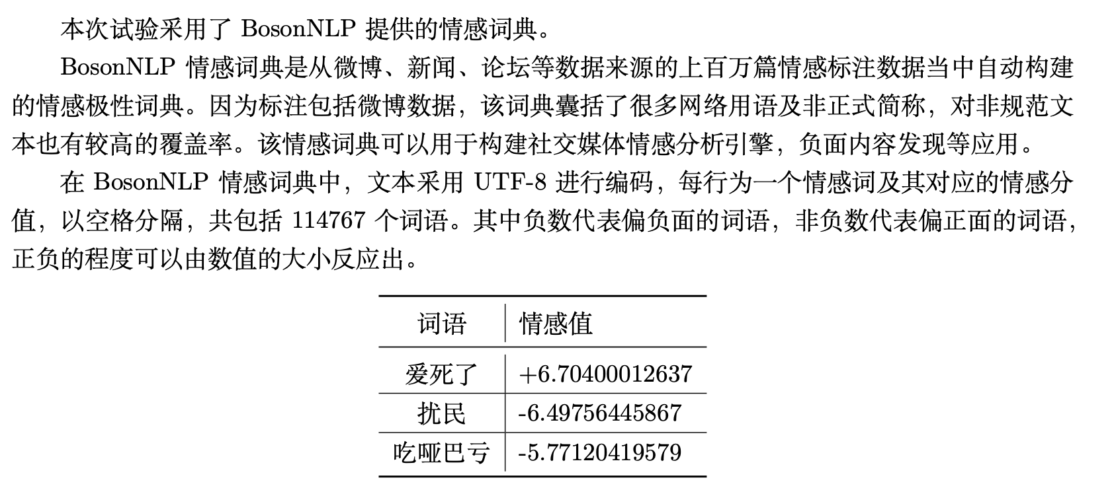
模型讲解
一、基于情感词典的方法

Slide 15
模型讲解
二、基于机器学习的方法
SVM
Naive Bayes
Adaboost

Slide 16

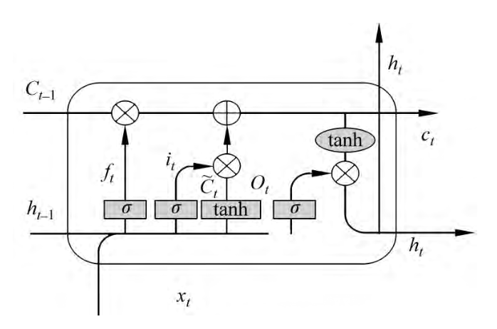

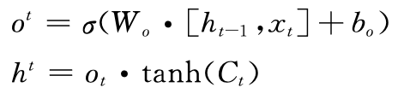
模型讲解
三、基于深度学习的方法
Bi-LSTM
（1）回顾：LSTM
遗忘门：
输入门：
输出门：

Slide 17
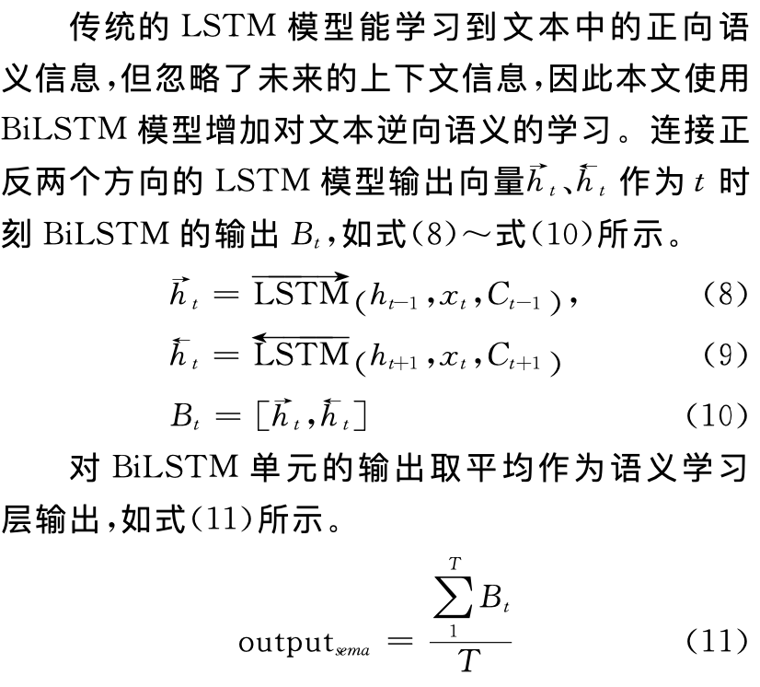
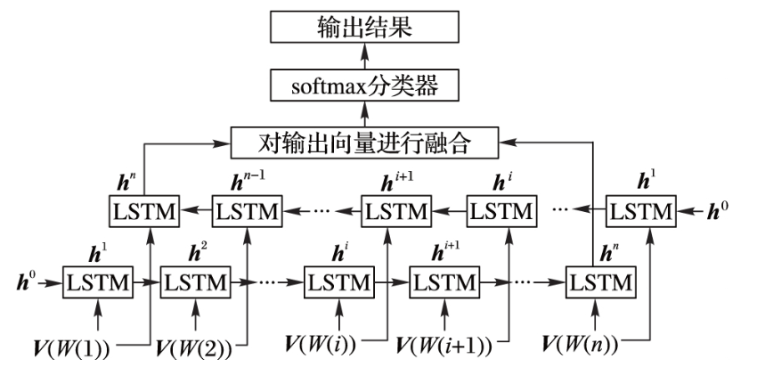
模型讲解
三、基于深度学习的方法
1. Bi-LSTM
（2）改进（Bi-LSTM）

Slide 18
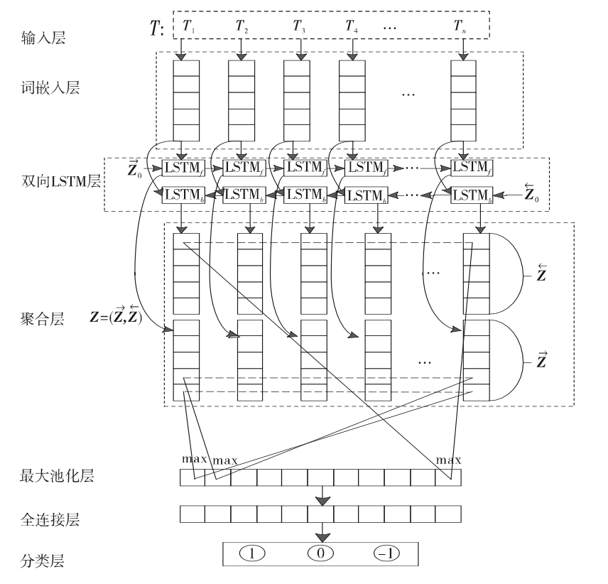
模型讲解
三、基于深度学习的方法
1. Bi-LSTM
（3）网络结构
优点：既能改善梯度消失和梯度
爆炸的问题，又能有效的捕获前
后文的长距离依赖

Slide 19
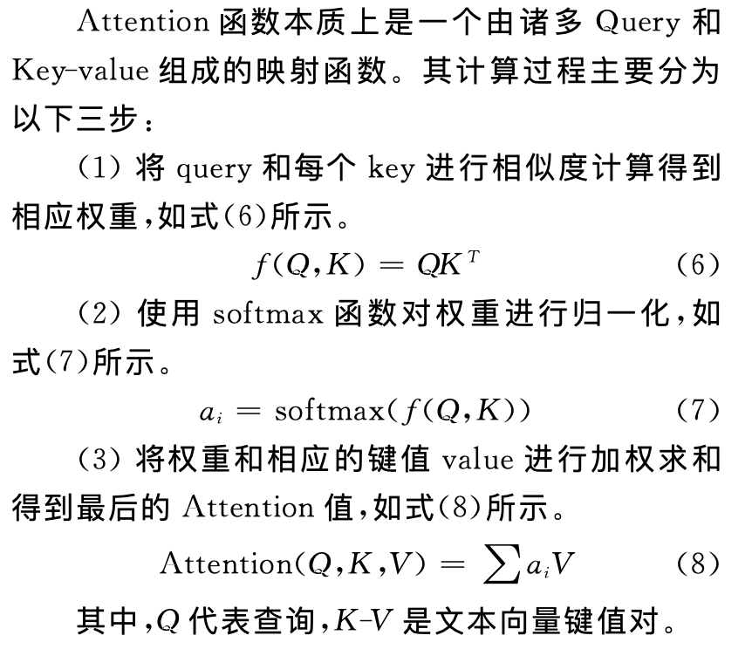
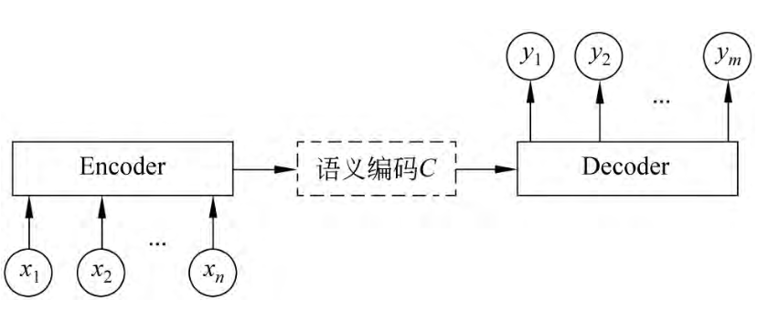
模型讲解
三、基于深度学习的方法
Bi-LSTM with Attention
（1）Attention机制

Slide 20
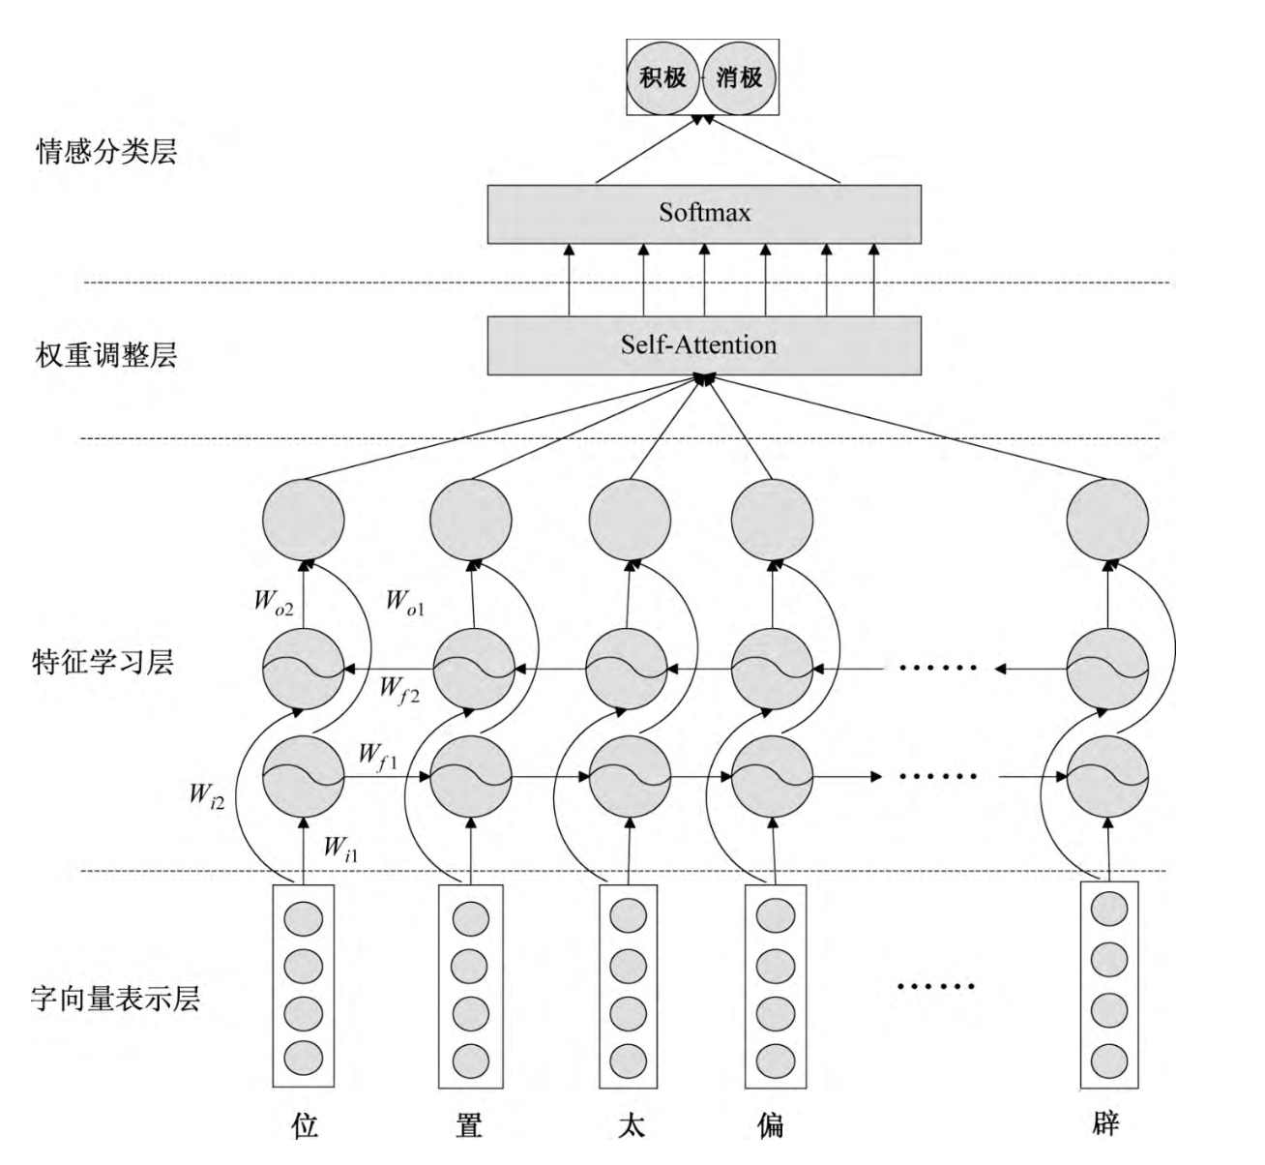
模型讲解
三、基于深度学习的方法
Bi-LSTM with Attention
（2）网络结构
改进：使用双向LSTM提取特征
后，添加Attention层调整权重

Slide 21
模型讲解
三、基于深度学习的方法
Fine Tuned Bert
（1）Bert 简介
BERT是一种基于变换器（Transformer）架构的预训练语言模型，由Google于2018年提出。它通过在大规模无标注的文本语料上进行预训练，学习到了丰富的语言知识和语义表示。
BERT可以通过微调（Fine-tuning）来适应特定的下游任务，如文本分类、命名实体识别、问答系统等。通过在特定任务上进行少量的监督学习，BERT可以通过调整最后的分类层来适应不同的任务，而底层的语义表示将保持不变。

Slide 22
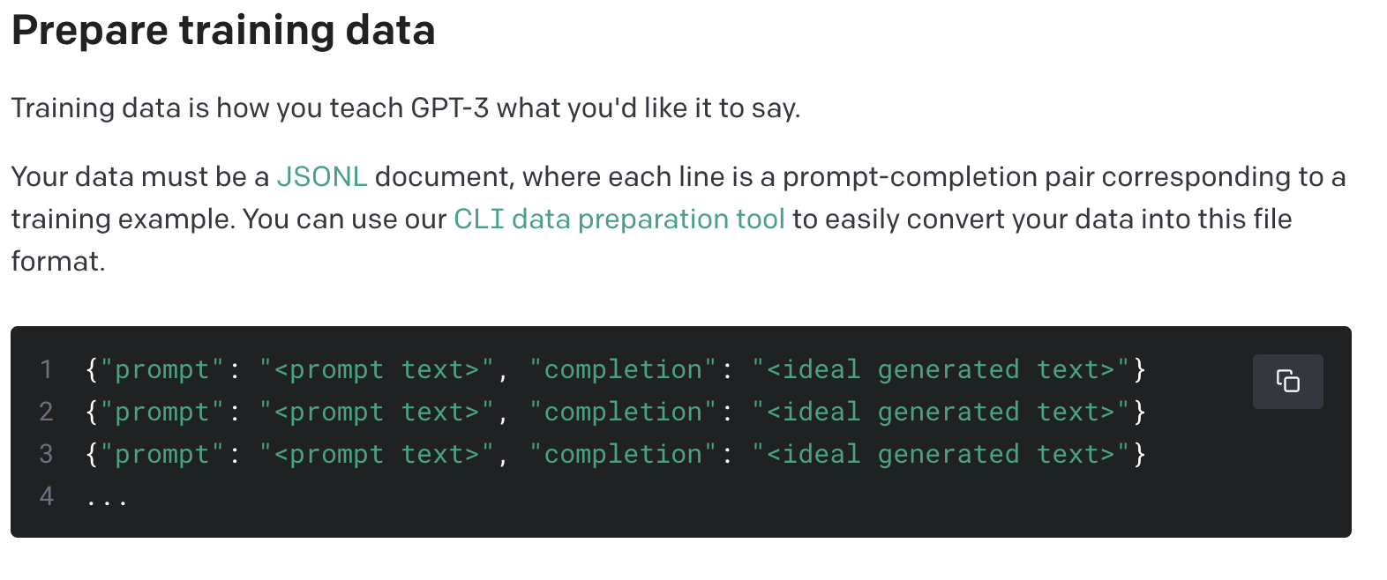
模型讲解
三、基于深度学习的方法
Fine Tuned Bert
（2）微调和提示词工程
微调：
Fine-tuning是指在预训练语言模型的基础上，使用特定任务的标注数据进行进一步训练，以适应该任务的要求。

Slide 23
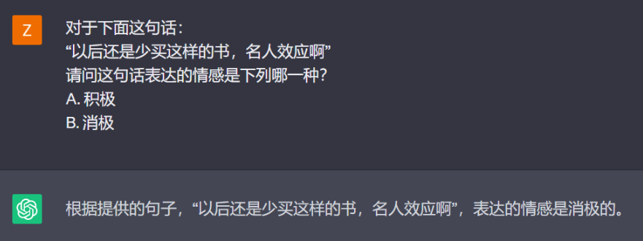
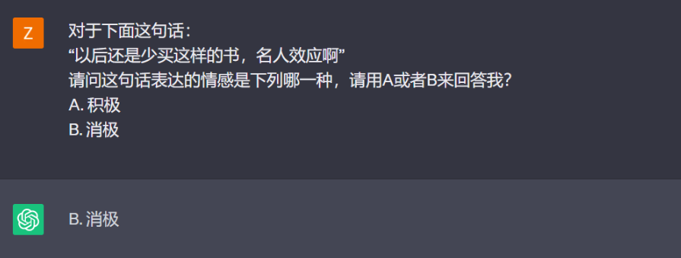
模型讲解
三、基于深度学习的方法
Fine Tuned Bert
（2）微调和提示词工程
提示词工程：
Prompt Engineering是一种通过设计和优化任务提示来改善预训练语言模型的技术。

Slide 24
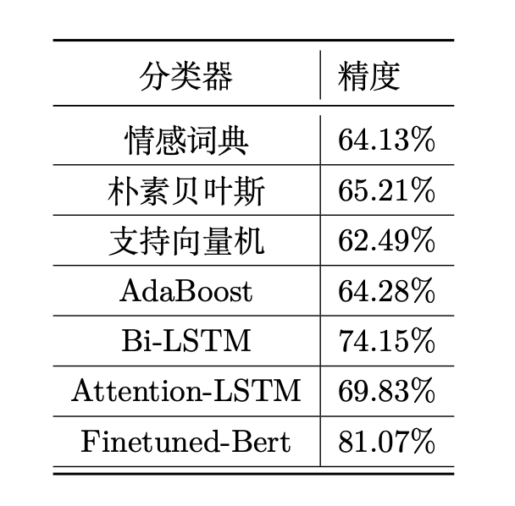
结果分析
使用情感词典和机器学习的分类精度整体较低
使用Adaboost集成两个若分类器的分类精度在两者之间
印证了Adaboost的设计理念
使用改进后的长短时记忆网络后，分类精度明显提升
使用Bert大模型微调的精度进一步提升，大模型在自然
语言处理领域的效果显著
总体来说，在本数据集上的分类精度不高，这可能与评
论存在一些无情感倾向/多重情感倾向的文本有关

Slide 25
感谢观看

